Slide 1
Chatbot MVP

Slide 2




MVP 소개
사용자를 대상으로 하여, 사용자의 목적에 맞는 데이터를 수집하고 해당 데이터를 전처리하여 사용자에게 최적의 답변을 제공해줄 수 있도록 하는 챗봇
: B2C (기업-소비자) / B2B(기업-기업) 의 의사소통을 하는 사용자가 더 간단한 의사소통을 통해 작업을 처리
: 인간-인간의 소통에서 간접비를 줄이고, 의사소통 시간을 다른 작업 시간에 할애하여 비즈니스 효율성을 증대
조사/분석 시간 절감
실시간 정보 확보
업무 지원 → 업무 분석 → 의사 결정 → 업무 대행

Slide 3












Architecture
Data Scrap
Store Vector Database
Search Data
Using Chatbot
MVP 구성을 위한 아키텍처
User
Google Search Results Scraper
Web Content Crawler

Slide 4
Architecture – Google Contents Scraper
2
Data Ingestion and Indexing
Select relevant search list
Search URL body extraction
vectorization and summarize news content
①
②
③
Google Search Results Scraper
Web Content Crawler
Store similarity reference vectors
④

Slide 5
Architecture - News Scraper
Data Ingestion and Indexing
Get a list of news articles with titles and descriptions
News body extraction
vectorization and summarize news content
Store similarity reference vectors
①
②
③
④
Web Content Crawler

Slide 6



Architecture – Documents Scraper
Document based Data Querying
Prompt LLM with retrieved documents
Prompt LLM querying vector store
②
③
Ask question in natural language
Answer question in natural language
①
④

Slide 7









Vector store 구성[1] – Knowledge Base
Knowledge-Based text collection and loading
Semiconductor AND (market OR predict OR forecast OR status)
②
③
Body extraction
Vectorization and summarize news content
④
①
Web Content Crawler

Slide 8





Vector store 구성[2]– Financial information
WONIKQ&C Financial information text collection and loading
Store similarity reference vectors
Vectorization and summarize news content
③
④
①
Web Content Crawler
②
Body extraction

Slide 9
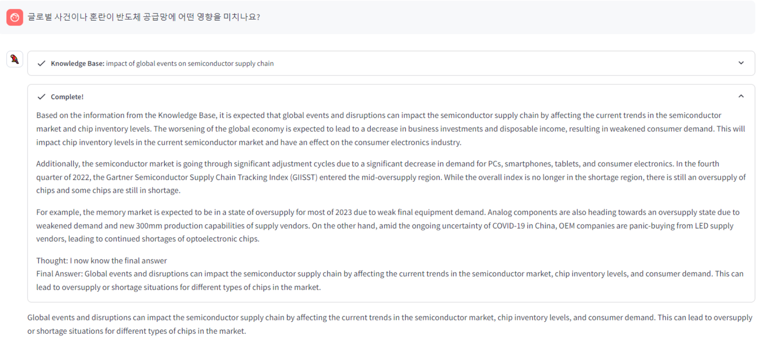
Example
4
Chatbot 검색 과정
Search
Summary

Slide 10
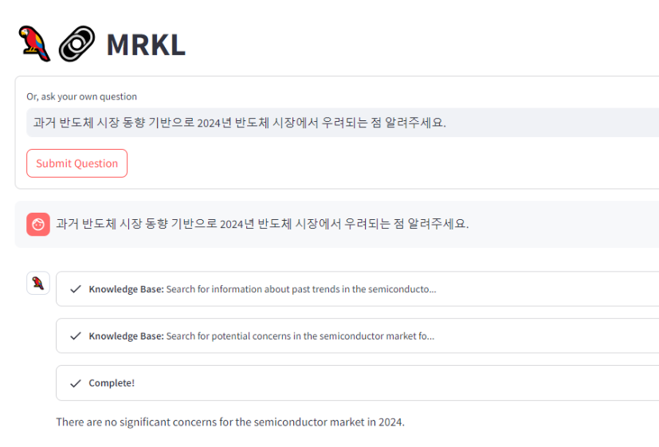
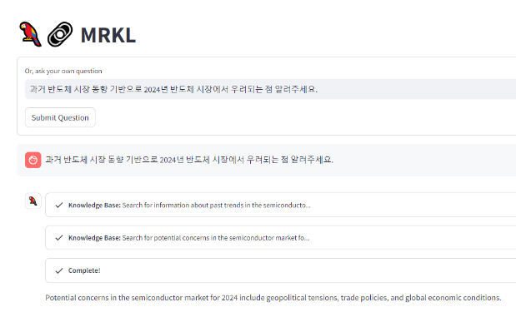
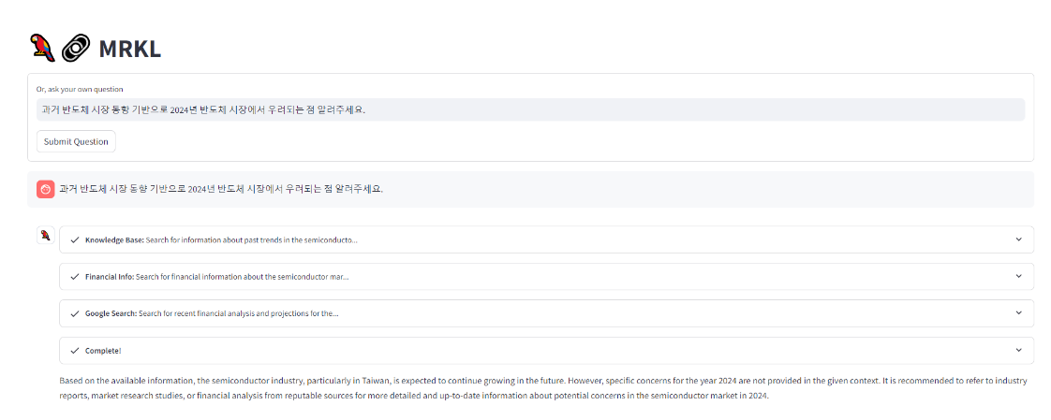
Example
동일한 질문을 중복하여 던졌을 경우,
Different Session
Same Session

Slide 11
활용 범위
내부 데이터
고객 / 사내 일반 정보
외부 데이터 (+내외부)
시장 동향 / 전망
Warning 체계 구축
수요 예측
생산 이슈 Tracking
판매 정보 생성 및 생산 계획 수립 등 반복 업무 수행
사원 일정 관리
환경 규제 / 정책 파악
보고서 작성 지원

Slide 12
활용 범위 : 해외 챗봇 도입 사례
[해외] Microsoft AI 고객 도입 사례
기업명 | 서비스 | 모델 | 서비스구분
Khan Academy | AI 기반 학습 어시스턴트(Khanmigo) | GPT-4 | B2C
Salesforce | CRM에 GPT를 탑재하여 AI컨텐츠 자동 생성 | ChatGPT | B2C
master card | 고객에게 맞춤형 추천 밑 지원(KAI) | ChatGPT | B2C
모건스탠리 | 사내 AI 챗봇 | GPT-4 | 사내 서비스
 | AI 자산관리 챗봇 | GPT-4 | B2C
듀오링고 | 상황형 외국어 레슨 | GPT-4 | B2C
비마이아이즈 | 시각장애인을 위한 이미지 인식 및 해석 서비스 | GPT-4 | B2C
MUFJ, SMBC,Mizuho (일본 3대 은행) | 행 내 업무 활용(검색용) | ChatGPT | 사내 서비스
Keeper | 은행 거래 데이터를 분석하여 자동으로 세금관리 | ChatGPT | B2C
Stripe | 고객/개발자 대상 질의 시스템 | ChatGPT | B2C
코카콜라 | 자체 프로모션 강화 용도로 생성형 ai 도입 | ChatGPT, DALEE | 사내 서비스
JP모건 | 연방준비은행의 정책 방향을 예측하는 서비스 | GPT-4 | 사내 서비스

Slide 13
활용 범위 : 국내 챗봇 도입 사례
[국내] Microsoft AI 고객 도입 사례
기업명 | 서비스 | 모델 | 서비스구분
SKT | SKT A.(에이닷) | ChatGPT | B2C
신한은행 | API 기반 서비스 개발 및 데이터 정비 사업(개발중) | ChatGPT | 사내 서비스
포스코 | 사내 협업 툴 | ChatGPT | 사내 서비스
LG CNS | 사내 AI챗봇 | ChatGPT | 사내 서비스
교보생명 | 교보 GPT서비스(보험약관 서비스) | ChatGPT | 사내 서비스
DL ENC | 고객응대 서비스 D-VOICE | GPT-4 | 사내 서비스
 | 보도 자료 작성 | ChatGPT | 사내 서비스
정육각 | 검색엔진 | GPT-4 | B2C
삼성전자 | 사내 ChatGPT검토중 | ChatGPT | 사내 서비스
삼성SDS | RPA에 ChatGPT 기능 도입 | ChatGPT | 사내 서비스
경상북도 | 행정업무 효율화 | ChatGPT | 사내 서비스
겟차 | 차량추천 AI | ChatGPT | B2C

Slide 14
활용 범위 : 국내 챗봇 도입 사례
[국내 StartUp] Microsoft AI 고객 도입 사례
기업명 | 서비스 | 서비스구분
스타트업 | GTP를 이용한 서비스 | 정보검색
리튼 테크놀로지스 | GPT-4를 이용한 대화용 AI 챗봇 | 문장생성
 | 업무에서 활용 가능한 문장생성 툴 '뤼튼' | 정보검색
업스테이지 | ChatGPT 기반 OCR기술 결합한 AI챗봇 'AskUp' | 정보검색
스켈티랩스 | 대화형 AI 솔루션 연동 | 정보검색
라이너 | ChatGPT를 이용한 '라이너 AI' | 정보검색
카카오브레인 | 검색/요약/이미지 생성 가능한 카톡 기반 챗봇 | 정보검색,문장생성
클라썸 | 사내 데이터 바탕의 질문/답변 'AI 도트 2.0' | 정보검색
굿닥 | 건강 AI챗봇 | 정보검색
원티드랩 | 인공지능 면접코칭 서비스 | 문장생성
마이리얼트립 | AI 여행 플래너 | 정보검색
삼쩜삼 | AI 연말정산 'AI 점삼이' | 정보검색
뉴지스탁 | 자산 포트폴리오 매니저(개인 서비스 제공) | 정보검색,문장생성

Slide 15
기대 효과
사용자 만족도 상승
데이터 가시성 향상
여러 사용자와 동시 대화 진행
비즈니스 생산성 향상
여러 사용자의 업무시간 단축
특정 시간 수행 작업 자동화
타 업무 시간 증대
고객 응답 대기 시간 단축
적극적인 사용자 상호작용
사용자 모니터링 및 정보 수집으로 지속적 학습
사용자와의 질의를 통한 커뮤니케이션 확대
리드 자격 측정
예산 / 일정 / 리소스 등 핵심 성과 지표 활용하여 의사결정 지원
자격 없는 리드와 대응이 느린 고객에게 시간 투자 방지
기존 데이터에서 보지 못한 Insight 발굴 및 이슈와 문제 발견 및 예방

